Slide 1


Slide 2








Recursos Utilizados
Visual Studio Code
Node.js
mongoDB
GitHub
Claude AI
HTML, CSS e JS
RemoveBG
ChatGPT
Notes:
Mencionar as extensões do VS Code

Slide 3
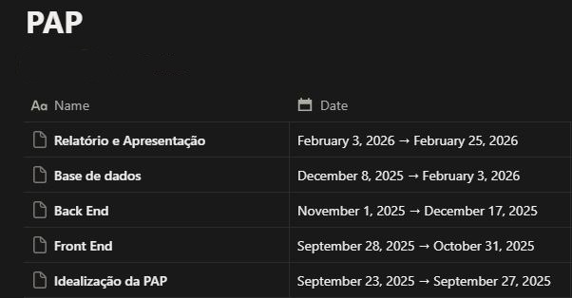
Cronograma

Slide 4
Esquema de Navegação
Index
Login
Sign in
Main Menu
Atletas
Aulas
Legenda:
Público
Administrador
Edição
Adição
Professores

Slide 5
Metas
Perfil de Atleta -100%
Servidor -100%
Servidor da Base de Dados– 100%
Adicionar Atleta – 50%
Editar Atleta – 100%
Base de Dados “Atletas” – 10%
Painel do Atleta – 20%
Base de Dados “Marcação” – 0%

